Slide 1
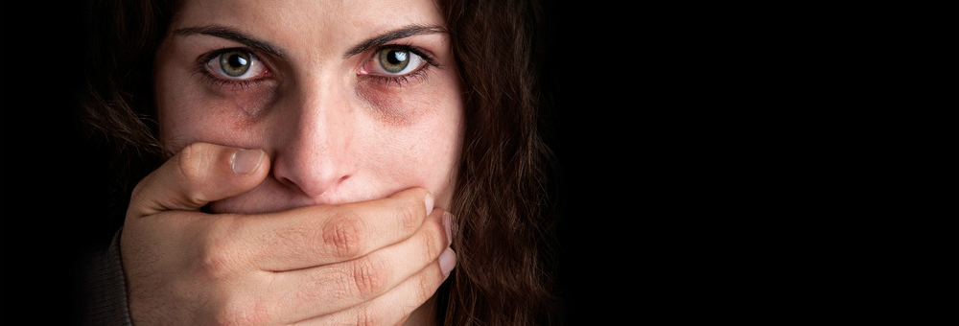
MACHTMISSBRAUCH
enditnow® SCHWERPUNKTTAG 2022
Zusammengestellt von der
GENERALKONFERENZ DER STA
ABTEILUNG FRAUEN
von Ardis und Dick Stenbakken
Notes:
MACHTMISSBRAUCH
von Ardis und Dick Stenbakken
[Hinweis für die Vortragenden: Es wäre gut, wenn lokale oder nationale Statistiken angeführt werden könnten, die regional anwendbaren Gesetze bekannt wären oder eventuelle Fälle aus dem Umfeld angesprochen werden könnten.
Es ist uns außerdem wichtig, darauf hinzuweisen, dass weder die Predigt noch das Seminar dieses Thema umfassend behandeln können. Zum Beispiel wird kaum etwas über die Wiederherstellung oder Bestrafung gesagt – dafür reicht die Zeit einfach nicht aus. Es wäre gut, wenn man bei der Union nachfragen könnte, wie die Vorgehensweise bei sexuellem oder anderem Machtmissbrauch innerhalb der Gemeinde in euerem Gebiet geregelt ist. Die Abteilung Frauen oder Familien können Informationen zu diesem Thema liefern, ebenso die Website des Fachbeirats https://sexueller-gewalt-begegnen.de. Eine andere empfehlenswerte Website ist http://www.thehopeofsurvivors.com/default.asp (englischsprachig, aber mit deutscher Übersetzung). Sie behandelt vor allem das Fehlverhalten von Predigern, doch viele Prinzipien können auf andere Fälle von Machtmissbrauch erweitert werden. Ein empfehlenswertes Buch über sexuellen Machtmissbrauch ist „Sex in the Forbidden Zone“ von Peter Rutter, Fawcett, 1991.]

Slide 2
MACHTMISSBRAUCH
Es geht um das Problem an sich:
Was bedeutet Machtmissbrauch?
Wie kann man so damit umgehen, dass man den Schaden nicht noch vergrößert?
Wie kann man ihn verhindern?
Wie kann man Heilung bewirken?
Sowohl das Opfer als auch der Täter benötigen Hilfestellung.
Notes:
Das Thema Machtmissbrauch ist sehr weitläufig und hat weitreichende Auswirkungen. In der Predigt über Machtmissbrauch, die heute Vormittag präsentiert wurde, haben wir uns mit dem Bericht über David und Bathseba beschäftigt. Es gibt aber noch viele andere Geschichten, und andere Aspekte dieses bedrückenden Themas. Es geht um das Problem an sich: Was bedeutet Machtmissbrauch? Wie kann man so damit umgehen, dass man den Schaden nicht noch vergrößert? Wie kann man ihn verhindern? Wie kann man Heilung bewirken? Sowohl das Opfer als auch der Täter benötigen Hilfestellung. Wenn der Machtmissbrauch innerhalb der Gemeinde auftritt, kommen noch weitere Personen hinzu, die oft nicht glauben wollen, dass etwas so Schlimmes passiert ist, die sich auf die Seite des Täters oder des Opfers schlagen – und das Ergebnis ist, dass die gesamte Gemeinde Schaden nimmt.

Slide 3
ARTEN VON MACHT
AUFGRUND DER STELLUNG
Prediger – Predigerin
Rechtsanwalt – Rechtsanwältin
Lehrer – Lehrerin
Trainer – Trainerin
Betreuer – Betreuerin
Arzt – Ärztin
Therapeut – Therapeutin
Gemeindeleiter – Gemeindeleiterin
Jugendleiter – Jugendleiterin
ADWA-Leiter – ADWA-Leiterin
Vorgesetzter – Vorgesetzte
Politiker – Politikerin
Person des öffentlichen Lebens
Ehemann – Ehefrau
Eltern
Erwachsenes Kind alternder Eltern
Notes:
ARTEN VON MACHTMISSBRAUCH
Was sind also die Merkmale von Macht? Wer übt Macht aus? In allen Fällen von Machtmissbrauch geschieht der Missbrauch, wenn eine Person eine andere (oder eine Gruppe) ausnützt, um selbst davon zu profitieren, und zwar
Aufgrund der Stellung: Die eigene Position, Ausbildung, den persönlichen Rang einsetzen, um die Zustimmung anderer gegen ihren Willen zu befehlen oder zu erzwingen. Einige dieser Stellungen sind:
Prediger – Predigerin
Rechtsanwalt – Rechtsanwältin
Lehrer – Lehrerin
Trainer – Trainerin
Betreuer – Betreuerin
Arzt – Ärztin
Therapeut – Therapeutin
Gemeindeleiter – Gemeindeleiterinnen
Jugendleiter – Jugendleiterinnen
ADWA-Leiter – ADWA-Leiterinnen
Vorgesetzter – Vorgesetzte
Politiker – Politikerin
Person des öffentlichen Lebens
Ehemann – Ehefrau
Eltern
Erwachsenes Kind alternder Eltern

Slide 4
ARTEN VON MACHT
WIRTSCHAFTLICH
EINFLUSSNEHMEND
KÖRPERLICH
WISSENSMÄSSIG
PSYCHOLOGISCH
GEFÜHLSMÄSSIG
GEISTLICH
SEXUELL
Notes:
Wirtschaftlich: Geld wird verantwortlich oder missbräuchlich eingesetzt und Vertrauen in die Verwaltung der Mittel genossen. Durch die Kontrolle über die Finanzen entsteht Macht, die Betreffenden werden geachtet und können Entscheidungen oder Projekte beeinflussen, indem sie ihr Geld zur Verfügung stellen oder zurückhalten. Bibeltexte: Apostelgeschichte 5,1-12; Jakobus 5; 5.Mose 8,18.
Einflussnehmend: Menschen beeinflussen andere, weil sie z. B. ein Buch geschrieben haben, einer bestimmten Gruppe angehören, eine starke Persönlichkeit zeigen … Das betrifft Menschen aus Sport, Kultur, Musik, Sozialen Medien und andere bekannte Persönlichkeiten, die ihre Fans beeinflussen und Werbung betreiben. Ihre Macht beruht auf ihrer Überzeugungskraft.
Körperlich: Meist erzwingt überlegene Größe oder Kraft Unterordnung. Das ist vielleicht am augenfälligsten: Wenn du größer oder stärker bist als ich, hast du Macht über mich. Bibeltexte: 4.Mose 22,23 – Bileam schlägt seine Eselin; 1.Mose 37 – Josef wird von seinen Brüdern in die Sklaverei verkauft; 2.Samuel 13,14 – Amnon vergewaltigt seine Schwester.
Wissensmäßig: Der Einsatz von Information, die anderen nicht zugänglich ist, verleiht dem Wissenden Macht. Das kommt vor allem in der Gemeindeleitung und der Politik zum Tragen. Wenn du Zugang zu internen Informationen hast, kannst du Ereignisse und Menschen beeinflussen.
Psychologisch und gefühlsmäßig: Gefühle werden eingesetzt, um Scham hervorzurufen, andere zu manipulieren und zu beherrschen. In Epheser 6,4 werden wir gewarnt: „Ihr Väter, reizt eure Kinder nicht zum Zorn …“ (ELB) 1.Mose 2,1-7 zeigt, wie Satan die ersten Menschen manipulierte.
Geistlich: Geistlicher Einfluss oder eine entsprechende Stellung werden eingesetzt, um jemanden zu einem Glauben oder Verhalten zu zwingen, beschämen oder bedrohen. Bibeltext: Johannes 11,49 – „Ihr wisst nichts!“ (Kaiphas)
Sexuell: Andere werden zur Befriedigung der persönlichen Sexualität missbraucht. Dieser Missbrauch kann als sexueller Übergriff, Inzest, sexuelle Belästigung, Schikanierung, verbaler oder seelischer Missbrauch auftreten. Man nutzt einen Menschen oder eine Gruppe zum Vorteil des Täters aus. (Hinweis: In einigen Ländern gibt es strenge Richtlinien, wie diese Art von Missbrauch angezeigt und durch das Gesetz bestraft werden muss. Das gilt vor allem für den Missbrauch von Kindern.) Bibeltexte: 1.Samuel 2,22-25 – die Söhne Elis; 2.Samuel 11 – David und Bathseba.

Slide 5
DIE VERANTWORTLICHKEIT DER MACHT
Die Person, welche Macht über eine andere hat, muss auch die Verantwortung für eine Situation tragen, nicht das Opfer.
Das Wort „responsibility“ (Verantwortung) wird aus „response“ (Reaktion) und „ability“ (Fähigkeit) zusammen-gesetzt. Es bedeutet also die „Fähigkeit, seine Reaktion steuern zu können“.
Das Machtgefälle zwischen Führern und Nachfolgern führt dazu, dass der schwächere Partner dem Missbrauch wehrlos ausgesetzt ist.
(nach Stephen Covey, Die sieben Wege zur Effektivität)
Notes:
DIE VERANTWORTLICHKEIT DER MACHT
In all diesen Fällen ist der Mächtige derjenige, der für die Situation verantwortlich ist – niemals das Opfer. Stephen Covey beschreibt in seinem Buch „Die sieben Wege zur Effektivität – Prinzipien für den persönlichen und beruflichen Erfolg“ das von ihm „proaktiv“ genannte Modell: „Als Menschen sind wir für unser eigenes Leben verantwortlich. Unser Verhalten muss auf unseren Entscheidungen, nicht auf unseren Umweltbedingungen beruhen.“ Dann erklärt er, wie das englische Wort responsibility (Verantwortung) aus den beiden Wörtern „response“ (Reaktion) und „ability“ (Fähigkeit) zusammengesetzt ist und somit „die Fähigkeit, seine Reaktion steuern zu können“ beschreibt.
Dies macht klar, dass die Person, welche Macht über eine andere hat, auch die Verantwortung zu tragen hat. Sie kann also nicht sagen: „Naja, er/sie hat mich dazu verführt!“, genauso wenig wie wir Bathseba die Schuld an der Affäre zuschanzen können. David war als König der Verantwortliche. Wenn dies nicht der Fall gewesen wäre, sollten wir den Bußpsalm 51 von Bathseba verfasst erwarten, nicht von David. Doch er wusste genau, dass er Unrecht getan hatte, und der Prophet Nathan wusste es auch. In 2.Samuel 11,27 steht: „In den Augen des HERRN aber war die Sache böse, die David getan hatte.“ (NLB)
Der Prediger, die Lehrerin, die Therapeutin, der ADWA-Leiter – wer immer das Sagen hat, ist verantwortlich und zur Rechenschaft zu ziehen. Larry Spielman, ein Vorreiter der Vorbeugung von beruflichem Missbrauch in der Kirche, schreibt: „Die Rolle des Führers erzeugt ein bedingungsloses Vertrauen zwischen dem Leiter und jenen, über die er Macht ausübt. Er darf niemals dieses heilige Vertrauen zu seiner persönlichen Befriedigung missbrauchen. Das Machtgefälle zwischen König und Untertan, zwischen Führern und Nachfolgern, führt dazu, dass der schwächere Partner dem Missbrauch wehrlos ausgesetzt ist.“

Slide 6
WICHTIGE TATSACHEN
Der (oder die) Überlegene (mit Macht jeder Art) ist der (oder die) Verantwortliche.
Wir werden nicht aufgrund der Versuchungen, mit denen uns Menschen begegnen, beurteilt, sondern aufgrund unserer Reaktion darauf.
Unangebrachtes sexuelles Verhalten mit einer Person des anderen oder gleichen Geschlechts ist Sünde, selbst wenn es im gegenseitigen Einvernehmen geschieht.
Wenn du von Missbrauch erfährst, tue die Sache nicht als unglaubwürdig ab. Leider passieren solche Dinge, sogar in unserer Gemeinschaft.
Notes:
WAS WIR ÜBER MISSBRAUCH WISSEN MÜSSEN
Die vielleicht wichtigste Tatsache, die uns immer vor Augen stehen muss, ist: Der Überlegene (mit Macht jeder Art) ist der Verantwortliche.
Wir werden nicht aufgrund der Versuchungen, mit denen uns Menschen begegnen, beurteilt, sondern aufgrund unserer Reaktion darauf.
Unangebrachtes sexuelles Verhalten mit einer Person des anderen oder gleichen Geschlechts ist Sünde, selbst wenn es im gegenseitigen Einvernehmen geschieht. Das beinhaltet unter anderem Kindesmissbrauch, Ehebruch, Homosexualität, sexuelle Belästigung, Voyeurismus und anderes sexuelle, unangebrachte Verhalten. Diese Sünden sollten bei Christen nicht vorkommen, aber sie sind vorhanden. Wenn einer oder eine der Beteiligten Macht ausübt (Prediger – Predigerin, Gemeindeleiter – Gemeindeleiterin, Lehrer – Lehrerin, Arzt – Ärztin …), dann ist diese Person immer verantwortlich und muss zur Rechenschaft gezogen werden.
Wenn du von Missbrauch erfährst, tue die Sache nicht als unglaubwürdig ab. Leider passieren solche Dinge, sogar in unserer Gemeinschaft.

Slide 7
WICHTIGE TATSACHEN
Wenn Missbrauch irgendeiner Art auftritt, geht es von da an vor allem um die Wiederherstellung.
Sexueller Missbrauch verursacht sofort körperlichen und seelischen Schaden, viele chronische körperliche und seelische Probleme und beträchtliche Kosten für die Gesellschaft.
Sexuelle Belästigung und Missbrauch von Kindern an Schulen durch Lehrpersonal wird durch die Missbrauchsvorwürfe gegen-über katholischen Priestern aus dem Bewusssein verdrängt, ist aber vergleichbar häufig.
Notes:
Wenn Missbrauch irgendeiner Art auftritt, geht es von da an vor allem um die Wiederherstellung. Sie beinhaltet Elemente wie Gegenüberstellung, Bekenntnis, Reue, persönliche Beratung, Ehe- oder Familientherapie und eine Gruppe, welcher man Rechenschaft schuldet. Dieser Prozess der Wiederherstellung ist nicht einfach und braucht lange. Es ist auch nicht in allen Fällen möglich oder richtig, sie zu erlangen. Vor allem darf es nicht sein, dass man so tut, als wäre nichts gewesen, und den Täter stillschweigend an eine andere Stelle versetzt.
Resultate der CDC National Intimate Partner and Sexual Violence Survey (NISVS) weisen darauf hin, dass Millionen Amerikaner und Amerikanerinnen jährlich unter sexueller Gewalt, Stalking und häuslicher Gewalt leiden. Über die sofort sichtbaren körperlichen und seelischen Folgen hinaus werden eine große Bandbreite an chronischen körperlichen und mentalen Gesundheitsproblemen durch diese Formen der Gewalt hervorgerufen. Die Auswirkungen gehen über das persönliche Leid des Opfers hinaus, weil die Kosten für die medizinische Versorgung, die verlorene Arbeitsleistung und die Justiz bedeutend sind. Wir müssen uns klarmachen, dass diese Missbrauchstaten nicht geschehen könnten und würden, wenn der Täter dem Opfer nicht überlegen wäre.
Robert Shoop, ein Experte der Kansas State University, der Studien über sexuelle Belästigung und Missbrauch in Schulen durchgeführt hat, warnt, dass sich sexueller Missbrauch nicht auf Trainer beschränkt. „Chorleiter, Musiklehrer oder sonst jemand, der zu deinem Kind außerhalb der Schule Kontakt hat, kann ebenfalls ein Täter sein … Das heißt natürlich nicht, dass dein Kind im Klassenzimmer sicherer ist. Immer häufiger wird über sexuelle Beziehungen zwischen Lehrern/Lehrerinnen und Schülern/Schülerinnen berichtet.“ Shoop gibt zu bedenken, dass „diese Fälle nur die Spitze des Eisbergs sind und vieles im Verborgenen bleibt; es gibt aber in den USA keine Studien, welche erforschen, wie groß dieses Problem wirklich ist. Dennoch ist der Skandal von seinem Umfang her vergleichbar mit den Missbrauchsvorwürfen, die katholische Priester betreffen (wenn er auch durch diese in den Hintergrund gerückt wird).“

Slide 8
WICHTIGE TATSACHEN
Keine Glaubensgemeinschaft ist davon nicht betroffen.
Wenn sexuelles Fehlverhalten geschieht, muss die Gemeinde festgelegte Schritte unternehmen.
Jede Person, die auf irgendeine Weise mit Kindern zu tun hat, muss ein Bewerbungsformular ausfüllen und eine angemessene Überprüfung ihres Hintergrundes zulassen.
Wenn Missbrauch durch irgendein leitendes Gemeindeglied bekannt wird, ist eine schnelle Reaktion dringend notwendig.
Notes:
Keine Glaubensgemeinschaft ist davon nicht betroffen. „Die größte protestantische Glaubensgemeinschaft Amerikas, die Southern Baptist Convention, wurde vor kurzem durch das Bekanntwerden von über 700 Fällen von sexuellem Missbrauch erschüttert, die im Lauf von zwanzig Jahren von beinahe 400 führenden Persönlichkeiten der Gemeinden begangen worden sind. Was noch schwerer wiegt, ist die Tatsache, dass einige Führungspersönlichkeiten der Gemeinschaft von dem Problem wussten, aber die Täter nicht an weiteren Vergehen hinderten. Viele Missbraucher waren Wiederholungstäter, die eine Gemeinde verließen, um sich in der nächsten neue Opfer zu suchen. Das ist ein schrecklicher, sündiger und unerträglicher Verrat an Gott und Gottes Volk.“
Wenn sexuelles Fehlverhalten geschieht, muss die Gemeinde festgelegte Schritte unternehmen. Einerseits kann es hilfreich sein, genaue Regeln auszuarbeiten, andererseits macht es ein zu detailliert vorgeschriebenes Regelwerk manchmal unmöglich, in allen Fällen vollständig angewandt zu werden. Wenn diese festgelegten Richtlinien nicht eingehalten werden, können gerichtliche Verfahren die Folge sein.
Jede Person, die auf irgendeine Weise mit Kindern zu tun hat, muss ein Bewerbungsformular ausfüllen und eine angemessene Überprüfung ihres Hintergrundes zulassen. Das Adventist Risk Management (ARM) hat Richtlinien festgelegt, anhand derer Prediger erfahren, wie sie mit Mitarbeitern und freiwilligen Helfern umgehen sollen. (Weitere Infomationen zu diesem Thema findet sich bei https://women.adventist.org/protecting-our-children).
Wenn Missbrauch durch irgendein leitendes Gemeindeglied bekannt wird, ist eine schnelle Reaktion dringend notwendig. Kontaktiere die Union, das Adventist Risk Management, und einen Anwalt.

Slide 9
WICHTIGE TATSACHEN
Die Hauptaufgabe der Gemeinde – unabhängig von der Anklage – liegt darin, die Missbrauchten zu schützen, den Opfern zuzuhören und mit den Behörden zusammenzuarbeiten.
Wenn du eine leitende Stelle in der Gemeinde innehast und jemand bei dir Rat sucht, musst du die Vertraulichkeit dieses Gespräches auf jeden Fall wahren. Wenn du das Gehörte an andere Glieder weitergibst, kannst du damit deinen Dienst schädigen und sogar den Glaubensweg anderer zerstören.
Notes:
Halte dir immer vor Augen, dass die Hauptaufgabe der Gemeinde – unabhängig von der Anklage – darin liegt, die Missbrauchten zu schützen, den Opfern zuzuhören und mit den Behörden zusammenzuarbeiten.
Wenn du eine leitende Stelle in der Gemeinde innehast und jemand bei dir Rat sucht, musst du die Vertraulichkeit dieses Gespräches auf jeden Fall wahren (außer, es geht um etwas Gesetzeswidriges). Wenn du das Gehörte an andere Glieder weitergibst, kannst du damit deinen Dienst schädigen und sogar den Glaubensweg anderer zerstören.

Slide 10
WICHTIGE TATSACHEN
„Ein anderer Faktor legt das Gebot der Vergebung, wie es in den Evangelien berichtet wird, falsch aus. So werden sexuelle Vergehen der Prediger eher als moralischer Ausrutscher angesehen als ein Verrat an dem Vertrauen, das dem Beruf entgegengebracht wird.“ (James A. Cress)
Eine unangemessene Reaktion verschlimmert das Vergehen der Leiter innerhalb der Gemeinde. Macht die Richtlinien bekannt!
Machtmissbrauch schädigt das Wirken einer Gemeinde oder Institution. Das Wissen um die negativen Folgen kann dazu führen, dass konsequenter gegen missbräuchliche Personen vorgegangen wird.
Notes:
„Ein anderer Faktor legt das Gebot der Vergebung, wie es in den Evangelien berichtet wird, falsch aus. So werden sexuelle Vergehen der Prediger eher als moralischer Ausrutscher angesehen als ein Verrat an dem Vertrauen, das dem Beruf entgegengebracht wird. Selbstverständlich ignoriert so ein Vorgehen den Befehl des Erlösers, dass jene, welche den Schwächeren schaden, strengstens, sogar unwiderruflich, bestraft werden müssen. Bedenkt, dass sexueller Missbrauch nicht so sehr aus dem Bedürfnis nach intimer Beziehung entspringt, sondern mehr einen Missbrauch von Macht und Stellung darstellt.“
Wie kann man das Fehlverhalten führender Personen in der Gemeinde noch verschlimmern? Indem man falsch darauf reagiert. Das Problem des Fehlverhaltens von Geistlichen durchdringt alle Glaubensgemeinschaften. Adventist Risk Management hat Richtlinien für einen solchen Fall vorbereitet, dazu kommen die örtlich anwendbaren Richtlinien der Union.
Die Autorin Naomi Wolf wurde als Studentin der Yale University in den 1980ern sexuell belästigt. Sie schrieb über die Jahre, die sie damit verbracht hatte, herauszufinden, was Yale unternommen hat, um die Verantwortlichen zur Rechenschaft zu ziehen. Ihr Schluss lautet, dass Machtmissbrauch einer Institution oder dem Dienst einer Glaubensgemeinschaft Schaden zufügt: „Die Katholische Kirche ist ein gutes Beispiel dafür: Die Öffentlichkeit hat begriffen, dass das Schweigen der Kirchenleitung über die systematischen sexuellen Übergriffe den Sendungszweck einer Organisation, die eine große Verantwortlichkeit der ganzen Gesellschaft gegenüber hat, beschädigt hat … sogar das Militär beginnt zu begreifen, dass sexuelle Übergriffe auf Kadetten seinen gesellschaftlichen Auftrag beeinträchtigt.“ Wenn also eine Institution daran denkt, wie ihr Auftrag geschädigt wird, wenn eine Führungspersönlichkeit, jemand aus dem Mitarbeiterstab oder ein Repräsentant/eine Repräsentantin, ihre Macht missbraucht, wird sie eher zu raschem Durchgreifen motiviert, weil sie die negativen Folgen (legal, finanziell, Ruf …) bedenkt, welche ihren Auftrag hindern und womöglich ihr Weiterbestehen gefährden.

Slide 11
WIE KANN MACHTMISSBRAUCH VERHINDERT WERDEN?
WENN DIR MACHT VERLIEHEN WURDE:
Suche dir eine Person oder eine Gruppe, der gegenüber du dich verantwortest, triff diese regelmäßig und sei ihr gegenüber völlig ehrlich.
Lass die Bürotür offen und die Fenster unbedeckt.
Positioniere den Schreibtisch zu jeder Zeit als physikalische Sperre zwischen dir und den Menschen, mit denen du zu tun hast.
Vermeide jeden körperlichen Kontakt, sogar zufälligen.
Berate nur Ehepaare oder Menschen des gleichen Geschlechts (Männer werden von Männern betreut, Frauen von Frauen).
Glaube niemals, dass du unbesiegbar wärest.
Notes:
WIE KANN MACHTMISSBRAUCH VERHINDERT WERDEN?
Wenn du selbst in einer Stellung bist, die dir Macht verleiht – vor allem in leitenden Positionen – musst du Vorsorge dafür treffen, dass du nicht der Versuchung unterliegst und zum Täter wirst. Leider ist es so, dass viele, die Missbrauch verübt haben, das Gefühl hatten, nicht in Gefahr zu stehen und es daher nicht für nötig erachtet haben, Vorsichtsmaßnahmen zu ergreifen. Jeder kann jedoch in Schwierigkeiten geraten, wenn diese unterlassen werden. Um dich selbst zu schützen, solltest du folgende Punkte beachten:
Suche dir eine Person oder eine Gruppe, der gegenüber du dich verantwortest, triff diese regelmäßig und sei ihr gegenüber völlig ehrlich.
Lass die Bürotür offen und die Fenster unbedeckt.
Positioniere den Schreibtisch zu jeder Zeit als physikalische Sperre zwischen dir und den Menschen, mit denen du zu tun hast.
Vermeide jeden körperlichen Kontakt, sogar zufälligen.
Berate nur Ehepaare oder Menschen des gleichen Geschlechts (Männer werden von Männern betreut, Frauen von Frauen).
Glaube niemals, dass du unbesiegbar wärest. Unter den falschen Umständen steht jeder und jede in Gefahr, der Versuchung zu unterliegen, zu sündigen und seine / ihre Macht zu missbrauchen.
Wenn du mit einer Person, welche Macht ausübt, zu tun hast, solltest du darauf achten, dass Vorkehrungen getroffen wurden, um dich zu schützen.

Slide 12
DIE NOTWENDIGKEIT KIRCHLICHER DISZIPLIN
Die meisten Glaubensgemeinschaften nehmen an, dass sie niemals von Missbrauch betroffen sein werden,
und erstellen deshalb keine Pläne für einen derartigen Notfall.
Eine der am häufigsten angewendeten Vorgehensweise war das Vertuschen der unangenehmen Angelegenheit.
Es ist aber überlebenswichtig, den Täter zu konfrontieren.
Notes:
DIE NOTWENDIGKEIT KIRCHLICHER DISZIPLIN
Die meisten Glaubensgemeinschaften nehmen an, dass sie niemals von Missbrauch betroffen sein werden und erstellen deshalb keine Pläne für einen derartigen Notfall. Eine der am häufigsten angewendeten Vorgehensweise war das Vertuschen der unangenehmen Angelegenheit. Es ist aber überlebenswichtig, den Täter zu konfrontieren. Jay A. Quine, ein Prediger, Richter und früherer Staatsanwalt wird zitiert: „Disziplin ist nicht etwas, das man freiwillig tun kann. In der Bibel wird sie zwingend vorgeschrieben.“

Slide 13
DIE BIBEL
befiehlt die
DISZIPLINIERUNG irrender
GEMEINDEGLIEDER.
Notes:
Er betont: „Viele Schriftabschnitte rufen zur Disziplinierung irrender Gemeindeglieder auf. Diese Texte führen zur unvermeidlichen Schlussfolgerung, dass die Gemeindedisziplin ein ebenso notwendiger Bestandteil des Auftrags der örtlichen Gemeinde ist wie das Predigen des ‚reinen Evangeliums‘ …“

Slide 14
Matthäus 18,15-20 lehrt, dass ein Sünder angesprochen, ermahnt und (wenn er sich weigert, zu bereuen) aus der Gemeinde ausgeschlossen werden muss.
Apostelgeschichte 5,1-11 zeigt deutlich, wie ernst Sünde innerhalb der Gemeinde zu nehmen ist, wie feinfühlig der Heilige Geist auf Sünde reagiert und wie rasch Gottes Urteil über den Sünder hereinbricht.
Notes:
Matthäus 18,15-20 lehrt, dass ein Sünder angesprochen, ermahnt und (wenn er sich weigert, zu bereuen) aus der Gemeinde ausgeschlossen werden muss.
Apostelgeschichte 5,1-11 zeigt deutlich, wie ernst Sünde innerhalb der Gemeinde zu nehmen ist, wie feinfühlig der Heilige Geist auf Sünde reagiert und wie rasch Gottes Urteil über den Sünder hereinbricht.

Slide 15
1.Korinther 5,1-5 weist darauf hin, dass die Reaktion der Gemeinde auf unbereute, wiederholte Sünde darin bestehen muss, zu trauern, die Sünde wohlüberlegt zu beurteilen und das unbuß-fertige Gemeindeglied auszu-schließen.
Notes:
1.Korinther 5,1-5 weist darauf hin, dass die Reaktion der Gemeinde auf unbereute, wiederholte Sünde darin bestehen muss, zu trauern, die Sünde wohlüberlegt zu beurteilen und das unbußfertige Gemeindeglied auszuschließen.

Slide 16
1.Thessalonicher 5,14 befiehlt uns, die Ungehorsamen und Unordentlichen zu warnen.
2.Thessalonicher 3,6-15 ermahnt uns, den sündigen Bruder zu warnen und von ihm Abstand zu nehmen.
1.Timotheus 5,20 ruft uns dazu auf, anhaltende Sünde öffentlich zu rügen.
Notes:
1.Thessalonicher 5,14 befiehlt uns, die Ungehorsamen und Unordentlichen zu warnen.
2.Thessalonicher 3,6-15 ermahnt uns, den sündigen Bruder zu warnen und von ihm Abstand zu nehmen.
1.Timotheus 5,20 ruft uns dazu auf, anhaltende Sünde öffentlich zu rügen.

Slide 17
Titus 1,13 sagt, dass wir die-jenigen, die nicht die Wahrheit lehren, ernsthaft verwarnen müssen.
Titus 3,10 befiehlt uns, uns von einer Person, welche Zwietracht verursacht, zu trennen – aber erst nach einer gründlichen Verwarnung.
Offenbarung 2 - 3 ruft Gemeinden zur Reue auf und warnt vor drohendem Gericht, wenn sie diese verweigern.
Notes:
Titus 1,13 sagt, dass wir diejenigen, die nicht die Wahrheit lehren, ernsthaft verwarnen müssen.
Titus 3,10 befiehlt uns, uns von einer Person, welche Zwietracht verursacht, zu trennen – aber erst nach einer gründlichen Verwarnung.
Offenbarung 2 – 3 ruft Gemeinden zur Reue auf und warnt vor drohendem Gericht, wenn sie diese verweigern.
Es steht außer Zweifel, dass Gott von der Gemeinde erwartet, Sünde jeder Art ernst zu nehmen und korrigierende Maßnahmen zu ergreifen, wenn Gemeindeglieder in ihrer Sünde verharren.

Slide 18
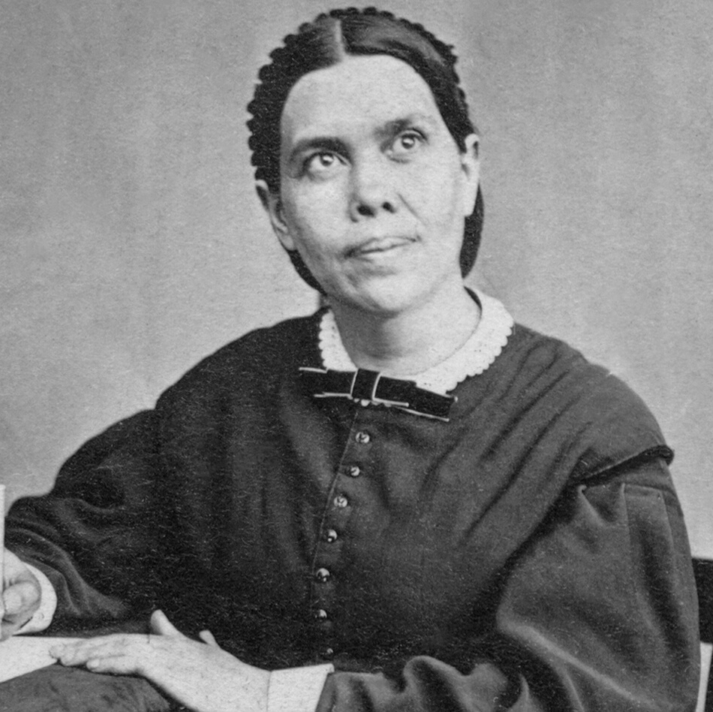
WAS SAGT ELLEN WHITE ÜBER MACHTMISSBRAUCH?
Notes:
WAS SAGT ELLEN WHITE ÜBER MACHTMISSBRAUCH?

Slide 19
„Viele, die vorgeben, Diener Christi zu sein, gleichen den Söhnen Elis, die im heiligen Dienst standen und ihr Amt dazu benutzten, um Verbrechen und Ehebruch zu begehen und dadurch andere dazu veranlassten, das Gesetz Gottes zu übertreten. Sie werden eine entsetzliche Rechenschaft ab-legen müssen, wenn die Fälle aller vor Gottes Thron gerichtet werden und sie die Folgen ihrer Taten tragen müssen … Ehebruch ist eine der schrecklichen Sünden dieses Zeitalters. Diese Sünde findet sich unter vorgeblichen Christen jeder Art.“
(The Sin of Licentiousness, Testimonies on Sexual Behaviour, Adultery, and Divorce (1989), S. 99)
Notes:
„Viele, die vorgeben, Diener Christi zu sein, gleichen den Söhnen Elis, die im heiligen Dienst standen und ihr Amt dazu benutzten, um Verbrechen und Ehebruch zu begehen und dadurch andere dazu veranlassten, das Gesetz Gottes zu übertreten. Sie werden eine entsetzliche Rechenschaft ablegen müssen, wenn die Fälle aller vor Gottes Thron gerichtet werden und sie die Folgen ihrer Taten tragen müssen … Ehebruch ist eine der schrecklichen Sünden dieses Zeitalters. Diese Sünde findet sich unter vorgeblichen Christen jeder Art.“ (Ellen G. White. Silver Spring, MD: Ellen G. White Estate, (1989), “The Sin of Licentiousness”, Testimonies on Sexual Behavior, Adultery, and Divorce, S. 99)

Slide 20
„Wenn ein Diener des Evangeliums seine niedrigen Leidenschaften nicht besiegt, wenn er es versäumt, dem Beispiel der Apostel zu folgen und so seinen Beruf wie seinen Glauben verunehrt, wenn er auch nur über die Möglichkeit, der Sünde zu frönen, spricht, sollen unsere Schwestern, die sich zur Gottesfurcht bekennen, sich nicht für einen Augenblick einbilden, dass Sünde oder Gesetzesübertretung auch nur im Geringsten ihre Sünd-haftigkeit einbüßen, weil ihr Prediger es wagt, sie zu begehen.
Notes:
„Wenn ein Diener des Evangeliums seine niedrigen Leidenschaften nicht besiegt, wenn er es versäumt, dem Beispiel der Apostel zu folgen und so seinen Beruf wie seinen Glauben verunehrt, wenn er auch nur über die Möglichkeit, der Sünde zu frönen, spricht, sollen unsere Schwestern, die sich zur Gottesfurcht bekennen, sich nicht für einen Augenblick einbilden, dass Sünde oder Gesetzesübertretung auch nur im Geringsten ihre Sündhaftigkeit einbüßen, weil ihr Prediger es wagt, sie zu begehen.

Slide 21
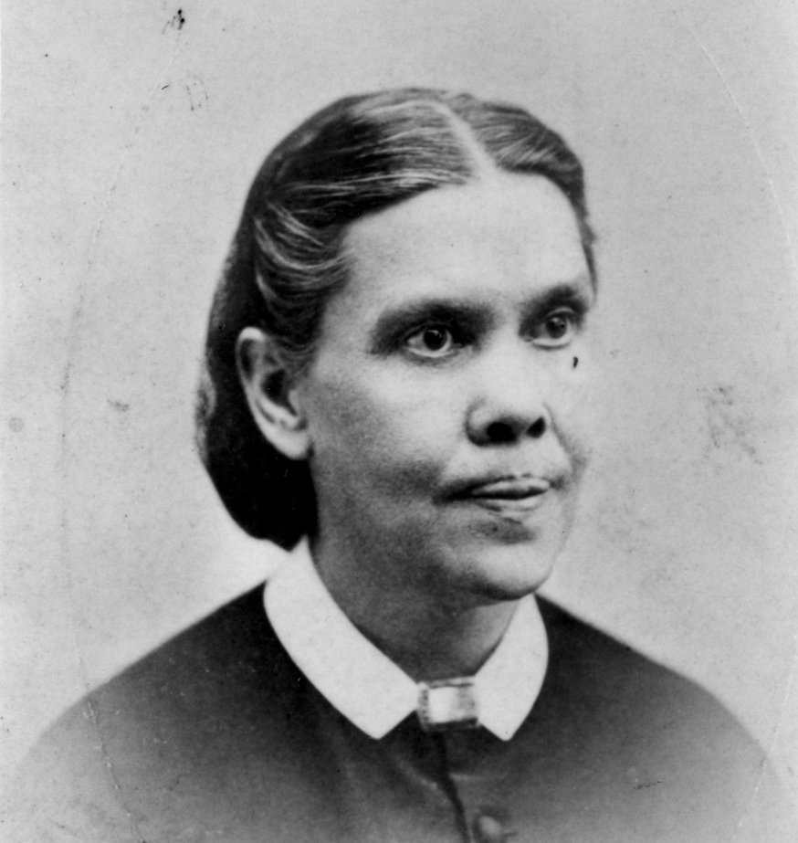
Die Tatsache, dass Männer in verantwortlichen Stellen zeigen, dass sie mit der Sünde durchaus vertraut sind, darf die Schuldhaftigkeit und Ungeheuerlichkeit dieser Sünde in der Meinung anderer nicht verringern. Die Sünde muss so sündhaft, so abstoßend erscheinen, wie sie bisher betrachtet wurde; der Geist der Reinen und moralisch Höherstehenden soll denjenigen, welcher der Sünde frönt, verabscheuen und ihn meiden, so wie man eine Schlange flieht, deren Biss tödlich ist.“
(Testimonies for the Church, Band 2, S. 457)
Notes:
Die Tatsache, dass Männer in verantwortlichen Stellen zeigen, dass sie mit der Sünde durchaus vertraut sind, darf die Schuldhaftigkeit und Ungeheuerlichkeit dieser Sünde in der Meinung anderer nicht verringern. Die Sünde muss so sündhaft, so abstoßend erscheinen, wie sie bisher betrachtet wurde; der Geist der Reinen und moralisch Höherstehenden soll denjenigen, welcher der Sünde frönt, verabscheuen und ihn meiden, so wie man eine Schlange flieht, deren Biss tödlich ist.“ (Testimonies for the Church, Band 2, S. 457)

Slide 22
„Wenn ein Mann, der vorgibt, Gottes heiliges Gesetz zu achten und der einen heiligen Dienst verrichtet, das Vertrauen, das ihm seine Position verschafft, ausnützt und danach trachtet, seine niedrigen Leidenschaften zu befriedigen, sollte diese Tatsache schon für sich genommen ausreichen, um eine Frau, die sich als gottesfürchtig bezeichnet, erkennen zu lassen, dass ein unehrenhafter Vorschlag seinerseits, obwohl sein Beruf ihn hoch in den Himmel hebt, von Satan herrührt, der sich als Engel des Lichts verkleidet. Ich kann nicht glauben, dass das Wort Gottes in den Herzen derer wohnt, die so willig ihre Unschuld und ihre Tugend auf dem Altar der fleischlichen Leidenschaften darbringen.“
(Testimonies for the Church, Band 2, S. 457)
Notes:
„Wenn ein Mann, der vorgibt, Gottes heiliges Gesetz zu achten und der einen heiligen Dienst verrichtet, das Vertrauen, das ihm seine Position verschafft, ausnützt und danach trachtet, seine niedrigen Leidenschaften zu befriedigen, sollte diese Tatsache schon für sich genommen ausreichen, um eine Frau, die sich als gottesfürchtig bezeichnet, erkennen zu lassen, dass ein unehrenhafter Vorschlag seinerseits, obwohl sein Beruf ihn hoch in den Himmel hebt, von Satan herrührt, der sich als Engel des Lichts verkleidet. Ich kann nicht glauben, dass das Wort Gottes in den Herzen derer wohnt, die so willig ihre Unschuld und ihre Tugend auf dem Altar der fleischlichen Leidenschaften darbringen.“ (Testimonies for the Church, Band 2, S. 457)

Slide 23
MACHTMISSBRAUCH IN DER BIBEL 1.Samuel 2 - 4
Notes:
MACHTMISSBRAUCH IN DER BIBEL
In der Bibel finden wir viele Berichte über falsch angewandte Macht und Machtmissbrauch, die zu unserer Warnung und Information aufgeschrieben wurden. Eine der traurigsten und ausführlichsten Beschreibung unterschiedlicher Arten von Machtmissbrauch auf mehreren Ebenen finden wir in den Kapiteln 2 bis 4 des Buches 1.Samuel.
[Anmerkung für die Vortragenden: Bitte lies diese drei Kapitel als Vorbereitung durch und markiere einige der Texte, welche die unterschiedlichen Arten von Missbrauch, die zu Beginn des Manuskripts aufgeführt werden, verdeutlichen. – Untenstehend findest du eine Liste ausgewählter Texte, und die Art von Missbrauch, auf die sie hinweisen. Vielleicht möchtest du deine Zuhörer damit beauftragen, die verschiedenen Arten von Missbrauch, die sie identifizieren können, aufzulisten. Wenn du das einplanst, wäre es hilfreich, jeweils den Text und die Art des Missbrauchs gut sichtbar aufzuschreiben (Tafel, Overhead-Folie, Computer, Flipchart …), damit alle es gut sehen können. So wird der Bericht und die darin enthaltenen Warnungen tiefer eingeprägt.]

Slide 24
1.Samuel 2
Vers 3: „Der Herr ist ein Gott, der alles weiß; und er wird euch richten für das, was ihr getan habt.“ → Vorbereitung auf künftige Warnungen.
Vers 10: „Keiner wird sich aus eigener Kraft retten. Die gegen den Herrn kämpfen, werden zerschmettert werden.“ → Das ist ebenfalls eine Warnung und eine Vorschau auf das Kommende.
Vers 12: „Elis Söhne waren niederträchtige Männer, die keine Achtung vor dem Herrn hatten …“ → Sie waren nicht echt. Sie waren Fälschungen, die nur vorgaben, religiöse Führer zu sein → geistlicher Missbrauch
Notes:
1.Samuel 2
1.Samuel 2,3: „Der Herr ist ein Gott, der alles weiß; und er wird euch richten für das, was ihr getan habt.“ (NLB) → Dies bereitet die Bühne für die Warnungen, die aus den folgenden Kapiteln entnommen werden sollen.
1.Samuel 2,9-10: „Er wird seine Gottesfürchtigen schützen, aber die Gottlosen werden in der Dunkelheit umkommen. Keiner wird sich aus eigener Kraft retten. Die gegen den Herrn kämpfen, werden zerschmettert werden.“ (NLB) → Das ist ebenfalls eine Warnung und eine Vorschau auf das Kommende.
1.Samuel 2,12: „Elis Söhne waren niederträchtige Männer, die keine Achtung vor dem Herrn hatten noch vor den Rechten der Priester gegenüber dem Volk.“ (NLB) → Sie waren nicht echt. Sie waren Fälschungen, die nur vorgaben, religiöse Führer zu sein. → geistlicher Missbrauch.

Slide 25
1.Samuel 2
Verse 12-16: Sie schüchterten die Leute ein und beraubten sie gewissermaßen. Sie achteten die Gläubigen nicht → geistlicher, körperlicher, und auf Stellung beruhender Missbrauch.
Vers 17: „Die Sünde der jungen Männer war in den Augen des Herrn besonders schwerwiegend …” → Ihr missbräuchliches Verhalten wird als Sünde bezeichnet.
Verse 22-25: Sie verachteten die Frauen, die beim Tempel dienten. Sie nutzten ihre Stellung, um geistlichen wie sexuellen Missbrauch zu begehen → geistlicher, sexueller und auf Stellung beruhender Missbrauch.
Notes:
1.Samuel 2,12-16: „Wenn also jemand ein Schlachtopfer darbrachte, kam der Diener des Priesters mit einer dreizinkigen Gabel in der Hand. Während das Fleisch des Opfertiers noch kochte, stach der Diener damit in den Topf, den Kessel, das Becken oder die Schüssel und alles, was an der Gabel hängen blieb, nahm der Priester für sich. So erging es allen Israeliten, die nach Silo kamen. Manchmal kam der Diener des Priesters sogar noch, bevor das Fett verbrannt worden war. Dann sprach er zu dem, der das Opfer darbrachte: ‚Gib mir das Fleisch roh, nicht gekocht, für den Priester, damit er es braten kann.‘ Wenn der Mann einwandte: ‚Nimm, so viel du willst, aber zuerst muss das Fett verbrannt werden‘, dann verlangte der Diener: ‚Nein, gib es mir jetzt, oder ich nehme es mir mit Gewalt.‘“ (NLB) → Sie schüchterten die Leute ein und beraubten sie gewissermaßen. Sie achteten die Gläubigen nicht. → geistlicher, körperlicher, und auf Stellung beruhender Missbrauch.
1.Samuel 2,17: „Die Sünde der jungen Männer war in den Augen des Herrn besonders schwerwiegend, weil sie die Opfergaben für den Herrn gering schätzten.“ (NLB) → Ihr missbräuchliches Verhalten wird als Sünde bezeichnet.
1.Samuel 2,22: „Eli war mittlerweile sehr alt, doch er war sich darüber im Klaren, was seine Söhne dem ganzen Volk Israel antaten. Er wusste, dass sie mit den jungen Frauen schliefen, die am Eingang vom Zelt Gottes Dienst taten.“ (NLB) → Sie verachteten die Frauen, die beim Tempel dienten. Sie nutzten ihre Stellung, um geistlichen wie sexuellen Missbrauch zu begehen → geistlicher, sexueller und auf Stellung beruhender Missbrauch.

Slide 26
1.Samuel 3
Vers 1: „Damals waren Botschaften vom Herrn selten und Visionen kamen nicht häufig vor.“ → Die Atmosphäre des Missbrauchs und die Gottlosigkeit führten zu einem geistlichen Niedergang; die Verbindung des Volkes zu Gott litt darunter. Dies ist noch immer die Auswirkung von Missbrauch auf die gesamte Gemeinschaft, nicht nur auf jene, die direkt damit zu tun haben.
Notes:
1.Samuel 3
1.Samuel 3,1: „Damals waren Botschaften vom Herrn selten und Visionen kamen nicht häufig vor.“ (NLB) → Die Atmosphäre des Missbrauchs und die Gottlosigkeit führte zu einem geistlichen Niedergang, die Verbindung des Volkes zu Gott litt darunter. Dies ist noch immer die Auswirkung von Missbrauch auf die gesamte Gemeinschaft, nicht nur auf jene, die direkt damit zu tun haben.

Slide 27
1.Samuel 4
Vers 10: Die Folgen waren katastrophal:
30.000 Männer fielen in der Schlacht.
Die Bundeslade wurde von den Feinden erobert.
Die beiden Söhne Elis und zukünftigen Führer wurden getötet.
Vers 18: Der Hohepriester Eli starb, als er dies hörte.
Verse 21-22: Die Herrlichkeit Gottes, deren Sinnbild die Bundeslade war, war von seinem Volk und seinem Heiligtum gewichen. Schuld daran war der fortgesetzte Missbrauch, der in den vorangegangenen Kapiteln beschrieben wurde.
Notes:
1.Samuel 4
1.Samuel 4,10-11: „Also kämpften die Philister und wieder wurden die Israeliten besiegt und sie wandten sich um und flohen in ihre Zelte. Die Niederlage war groß, denn an jenem Tag fielen 30.000 israelitische Männer. Die Lade Gottes wurde erbeutet, und Hofni und Pinhas, die beiden Söhne Elis, wurden getötet.“ (NLB) → Viele Männer starben, die Bundeslade wurde von den Feinden erobert und die beiden Söhne Elis, die zukünftigen Führer, wurden ebenfalls getötet.
1.Samuel 4,18: „Als der Bote berichtete, was mit der Lade geschehen war, fiel Eli rückwärts von seinem Stuhl neben das Tor. Dabei brach er sich das Genick und starb, denn er war alt und füllig. 40 Jahre lang war er Richter in Israel gewesen.“ (NLB) → Der Hohepriester Eli starb, als er die schlechten Nachrichten vernahm.
1.Samuel 4,21-22: „Sie nannte das Kind Ikabod und murmelte: ‚Israels Herrlichkeit ist vergangen‘, weil die Lade Gottes erbeutet worden war und ihr Mann und ihr Schwiegervater tot waren. Dann sagte sie: ,Die Herrlichkeit ist von Israel gewichen, denn die Lade Gottes ist erbeutet worden.‘“ (NLB) → Die Herrlichkeit Gottes, deren Sinnbild die Bundeslade war, war von seinem Volk und von seinem Heiligtum gewichen. Schuld daran war der fortgesetzte Missbrauch, der in den vorangegangenen Kapiteln beschrieben wurde.
Solcherart sind die negativen Folgen von Machtmissbrauch. Das gilt heute genau so wie damals, als Eli, seine Söhne und der Prophet Samuel lebten. Gott hat sich nicht geändert, seine Erwartungen an uns sind die gleichen geblieben.

Slide 28
JEREMIA 7,2-7 ERMAHNT UNS …
Notes:
Jeremia 7,2-7 ermahnt uns …
„Hört die Botschaft des Herrn, ihr Bewohner Judas, die ihr durch diese Tore eintretet, um den Herrn anzubeten! Der Herr, der Allmächtige, der Gott Israels, spricht: Wenn ihr eure Taten und euer ganzes Leben vollständig ändert, will ich euch in diesem Land wohnen lassen. Aber fallt nicht auf Lügenworte herein, die euch versprechen, dass ihr hier sicher seid, nur weil hier der Tempel des Herrn steht. Ich sage euch: Nur wenn ihr euer Leben und euer Tun von Grund auf ändert, wenn ihr bei Meinungsverschiedenheiten gerecht miteinander umgeht, die Ausländer, Waisen und Witwen nicht übervorteilt und mit dem Morden und dem Götzendienst ein Ende macht, nur dann will ich euch hier wohnen lassen, in diesem Land, das ich euren Vorfahren gab, damit es für immer euch gehöre.“ (NLB)

Slide 29
Jeremia 7,2-7
… UNSERE EINSTELLUNG VON GRUND AUF ZU ÄNDERN:
Unsere Taten und unser ganzes Leben vollständig ändern
Gerecht miteinander umgehen
Die Machtlosen nicht unterdrücken und übervorteilen
Kein unschuldiges Blut vergießen (Mord ist der äußerste Missbrauch)
Keinen anderen Göttern dienen (auch nicht dem machtbesessenen Gott des Missbrauchs)
DANN werden wunderbare Dinge für das Volk Gottes geschehen.
Notes:
… unsere Einstellung von Grund auf zu ändern:
Unsere Taten und unser ganzes Leben vollständig ändern
Gerecht miteinander umgehen
Die Machtlosen nicht unterdrücken und übervorteilen
Kein unschuldiges Blut vergießen (Mord ist der äußerste Missbrauch)
Keinen anderen Göttern dienen (auch nicht dem machtbesessenen Gott des Missbrauchs)
DANACH werden wunderbare Dinge für das Volk Gottes geschehen.

Slide 30
WENN MACHT MISSBRAUCHT WIRD …
Notes:
WENN MACHT MISSBRAUCHT WIRD …

Slide 31
Wenn Macht missbraucht wird …
… wird Gott entehrt, die Sünde triumphiert und die Auswirkungen auf die gesamte Gemeinschaft sind vernichtend. Sie betreffen nicht nur das Opfer und den Täter.
„Der Herr ist ein Gott, der alles weiß; und er wird euch richten für das, was ihr getan habt.“ (1.Samuel 2,3 NLB)
Wenn wir die Grenzen anderer überschreiten, verachten wir sowohl sie selbst als auch ihre Grenzen.
Notes:
… wird Gott entehrt, die Sünde triumphiert und die Auswirkungen auf die gesamte Gemeinschaft sind vernichtend. Sie betreffen nicht nur das Opfer und den Täter.
Aus diesem Grund müssen wir alle den Machtmissbrauch wahrnehmen, uns von ihm fernhalten und über ihm stehen. Wir müssen als Einzelpersonen wie als Gemeinschaft diejenigen, die mit Macht ausgestattet sind, bis ins Letzte zur Verantwortung ziehen, damit diese Macht zur Ehre Gottes und zum Segen aller eingesetzt werden kann.
Erinnert euch: „Der Herr ist ein Gott, der alles weiß; und er wird euch richten für das, was ihr getan habt.“ (1.Samuel 2,3 NLB)
Das Überschreiten von Grenzen ist ein Merkmal des Missbrauchs. Wir alle benötigen Grenzen, darum haben wir viele errichtet. Wenn diese Grenzen missachtet werden, werden wir verletzt. Wenn wir die Grenzen anderer überschreiten, verachten wir sowohl sie selbst als auch ihre Grenzen.

Slide 32
„So gebe ich euch nun ein neues Gebot: Liebt einander. So wie ich euch geliebt habe, sollt auch ihr einander lieben. Eure Liebe zueinander wird der Welt zeigen, dass ihr meine Jünger seid.“ Johannes 13,34-35 NLB
Notes:
„So gebe ich euch nun ein neues Gebot: Liebt einander. So wie ich euch geliebt habe, sollt auch ihr einander lieben. Eure Liebe zueinander wird der Welt zeigen, dass ihr meine Jünger seid.“ (Johannes 13,34-35 NLB)

